Slide 1
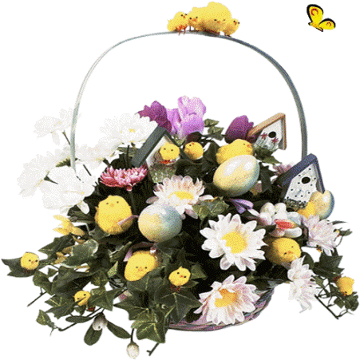
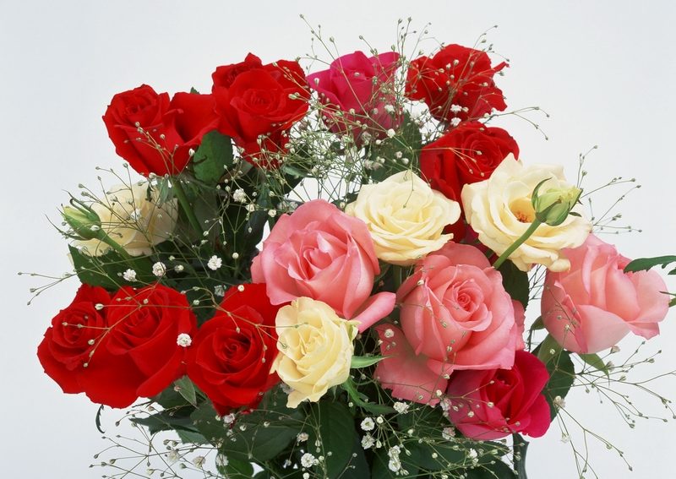
TẬP ĐỌC
LỚP 3A
GV: Nguyễn Thị Hải Lý

Slide 3
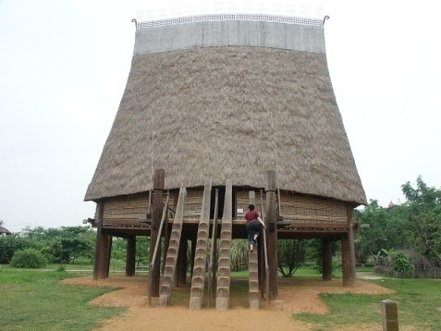
Nhà rông thường dài khoảng 10m, rộng hơn 4m, cao khoảng 15 - 16m. Nhà rông của người Tây Nguyên chỉ sử dụng các loại gỗ tốt, không dùng đến sắt thép. Các chỗ nối, chắp đều được chặt, đẽo cẩn thận rồi dùng mây, lạt tre để buộc. Cầu thang lên nhà rông, thường đẽo 7 đến 9 bậc.

Slide 4
Nó phải cao để đàn voi đi qua mà không đụng sàn và khi múa rông chiêng trên sàn, ngọn giáo không vướng mái.
- Theo tập quán của nhiều dân tộc, trai làng từ 16 tuổi chưa lập gia đình đều ngủ tập trung ở nhà rông để bảo vệ buôn làng.

Slide 5
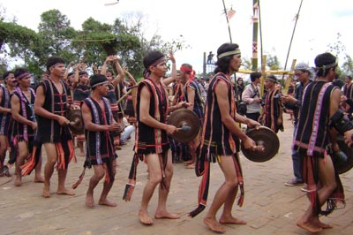
Rông chiêng: một điệu múa của đồng bào Tây Nguyên.

Slide 6
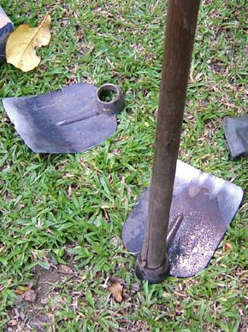
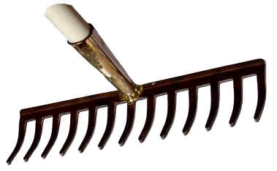
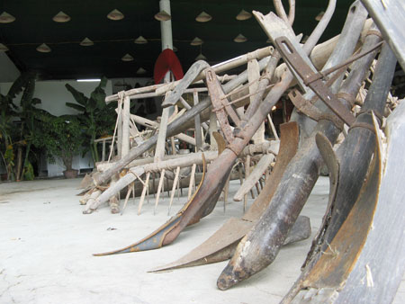
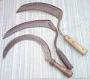
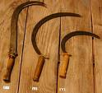
bừa
cuốc
cào cỏ
cày
hái
liềm
Nông cụ: đồ dùng để làm ruộng (cuốc, cày, bừa, liềm, hái,.)

Slide 7
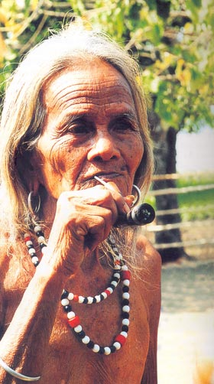
Già làng là người cao tuổi, có uy tín được dân làng cử ra điều khiển công việc chung của làng.

Slide 8
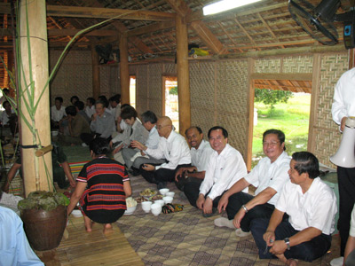
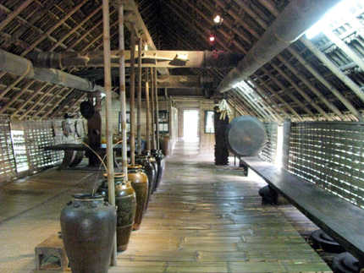
Gian giữa là trung tâm của nhà rông.

Slide 9
Nhà rông ở Tây Nguyên
Nhà rông thường được làm bằng các loại gỗ bền chắc như lim, gụ, sến, táu. Nó phải cao để đàn voi đi qua mà không đụng sàn và khi múa rông chiêng trên sàn, ngọn giáo không vướng mái.
Gian đầu nhà rông là nơi thờ thần làng, trên vách treo một giỏ mây đựng hòn đá thần. Đó là hòn đá mà già làng nhặt lấy khi chọn đất lập làng. Xung quanh hòn đá thần, người ta treo những cành hoa đan bằng tre, vũ khí, nông cụ của cha ông truyền lại và chiêng trống dùng khi cúng tế.
Gian giữa với bếp lửa là trung tâm của nhà rông. Các già làng thường họp tại đây để bàn những việc lớn. Đây cũng là nơi tiếp khách của làng.
Từ gian thứ ba là nơi ngủ của thanh niên. Theo tập quán của nhiều dân tộc, trai làng từ 16 tuổi chưa lập gia đình đều ngủ tập trung ở nhà rông để bảo vệ buôn làng.
Theo Nguyễn văn Huy

Slide 10
Nhà rông ở Tây Nguyên rất độc đáo đó là nơi sinh hoạt cộng đồng của buôn làng, nơi thể hiện nét đẹp văn hóa của đồng bào Tây Nguyên.

Slide 11
Củng cố, dặn dò

